Slide 1
Introdução ao Unity3D

Slide 2
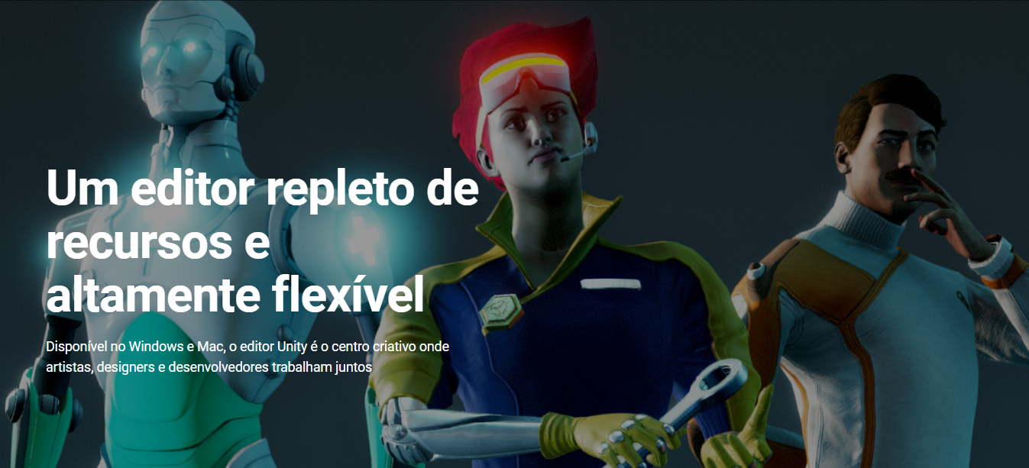
Editor

Slide 3
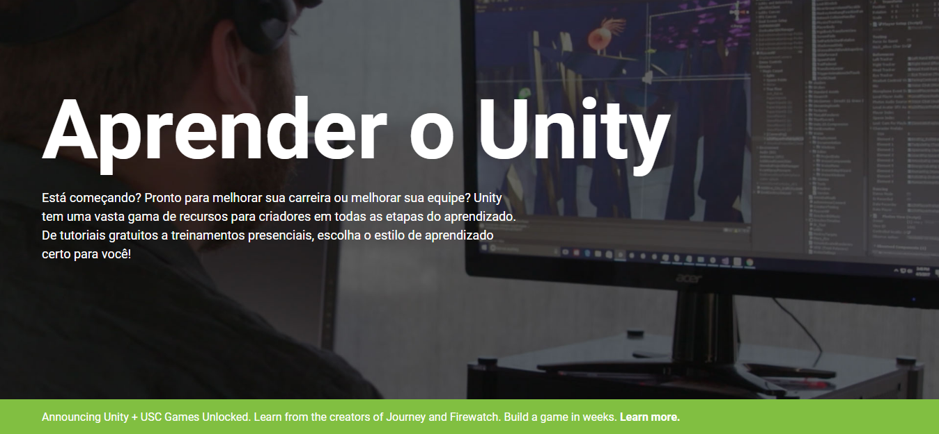
Editor

Slide 4


Slide 5
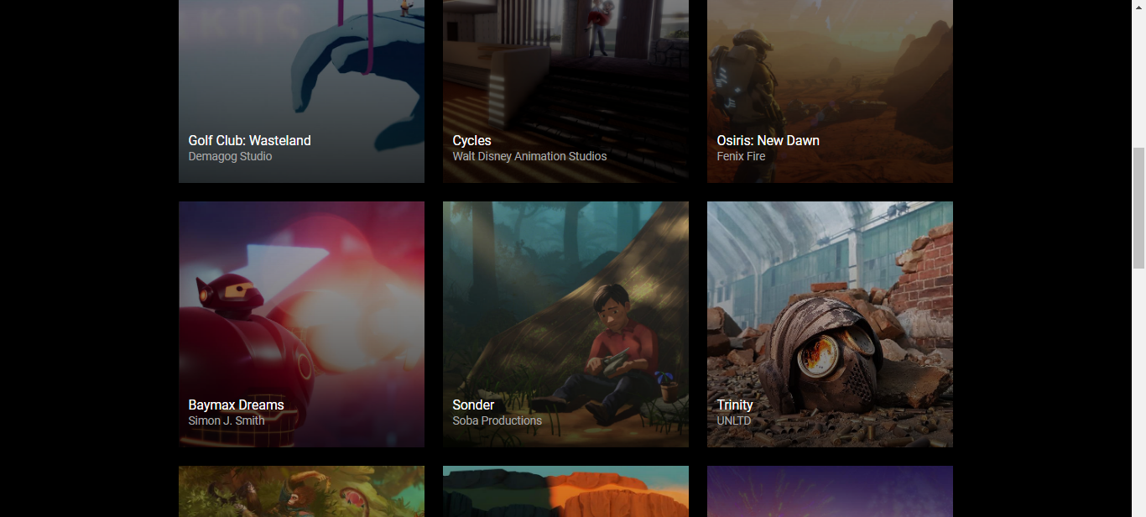

Slide 6
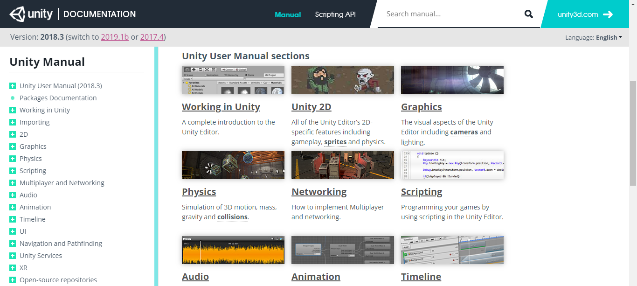

Slide 7
Referências
https://unity3d.com/pt/unity

